Slide 1
مدل‌سازی و شبیه‌سازی فرآیند انتقال حرارت جابه جایی آزاد در محیط های متخلخل و غیر متخلخل با استفاده از نرم افزار کامسول علی تقوای نخجیری بهمن 95

Slide 2
انتقال حرارت در محیط های متخلخل بدلیل كاربرد و نقش موثر آن توانسته در بسیاری از علوم مهندسي مانند مهندسي شیمي، مهندسي عمران و مهندسي مکانیک گسترش يابد. مروری بر مقالات اخیر بیانگراين موضوع است كه تکنیک های رايج در سالیان گذشته در توضیح و تفسیر جريان و نحوه انتقال حرارت در محیط های متخلخل به صورت ناقص باقي مانده است. در اين مقاله از آب به عنوان سیالي كه از محیط متخلخل و غیر متخلخل عبور مي كند، استفاده مي شود

Slide 3
در این شبیه سازی، میزان تغییرات و بزرگي سرعت عبور سیال، گراديان دمای سیال در مرز محیط، شار (فلاكس) انتقال حرارت و در نهايت تغییرات فشار در محیط متخلخل را با استفاده ازنرم افزار كامسول نسخه 5 شبیه سازی شده و سپس به منظور بررسي میزان اعتبار سنجي با انتقال حرارت در محیط غیرمتخلخل مقايسه گرديد.
در اين مقاله مش بندی محیط متخلخل با هدف افزايش دقت و كاهش خطای محاسباتي صورت پذيرفت و به همین منظور از روش مش بندی با مقیاس بسیار ريز استفاده شد. در اين مدل فرض شده كه سیال در اطراف مرز محیط متخلخل ساكن است و پس از عبور ازخلل و فرج محیط به میزاني مي رسد كه توسط نرم افزار شبیه سازی ارائه شده است
مقالات مستخرج از اين مدل سازی و شبیه سازی، یک مقاله ژورنالی و یک مقاله کنفرانسی بوده است.

Slide 4
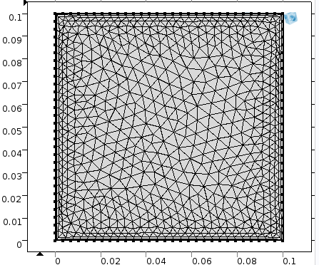
توانمندیهای کُد
مش ایجاد شده در نرم افزار کامسول

Slide 5
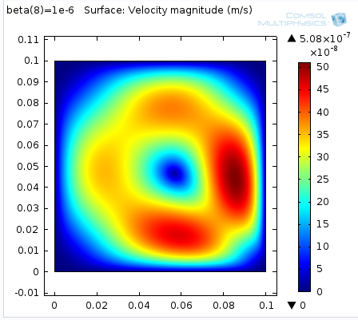
توانمندیهای کُد
بزرگی سرعت سیال در محیط متخلخل

Slide 6
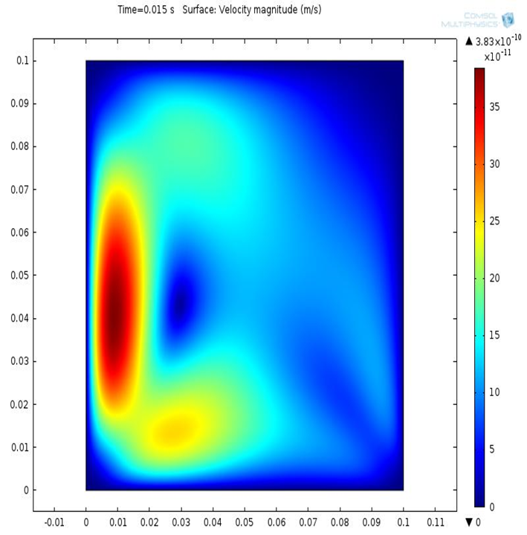
توانمندیهای کُد
بزرگی سرعت سیال در محیط غیر متخلخل

Slide 7
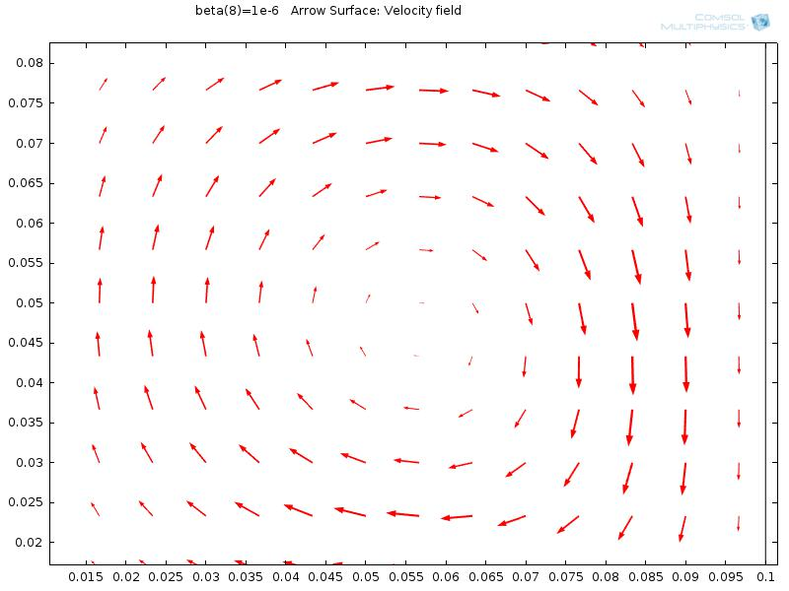
توانمندیهای کُد
بزرگی بردارهای سرعت در محیط متخلخل

Slide 8
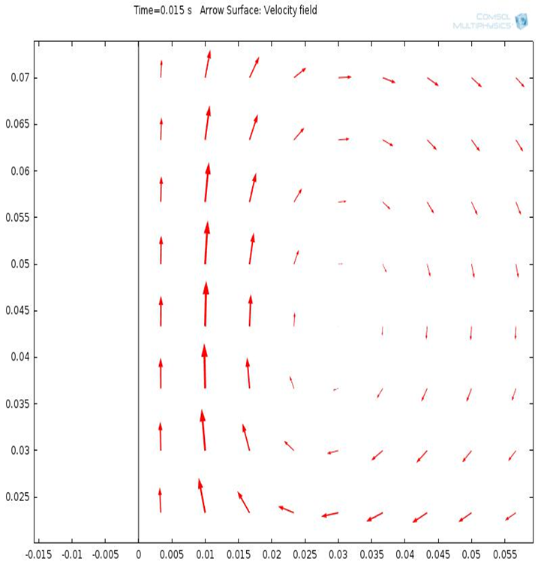
توانمندیهای کُد
بزرگی بردارهای سرعت در محیط غیر متخلخل

Slide 9
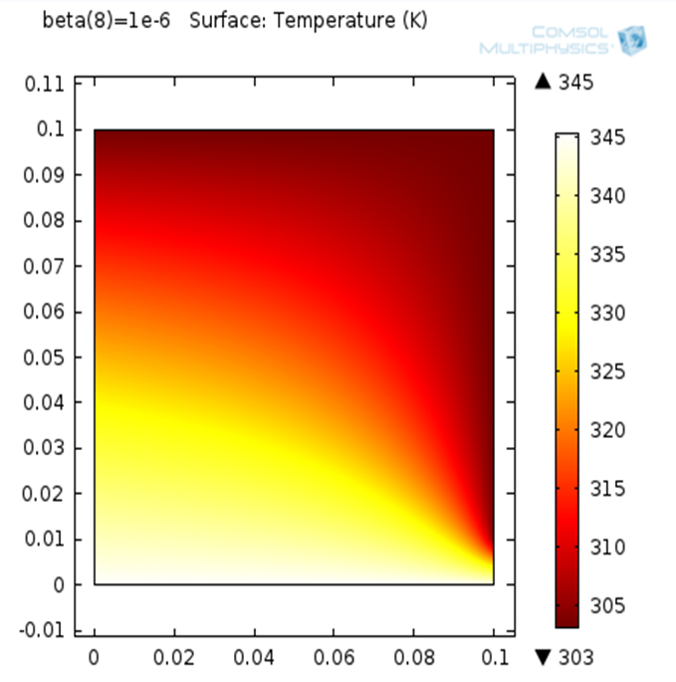
توانمندیهای کُد
گرادیان دمای سیال در محیط متخلخل

Slide 10
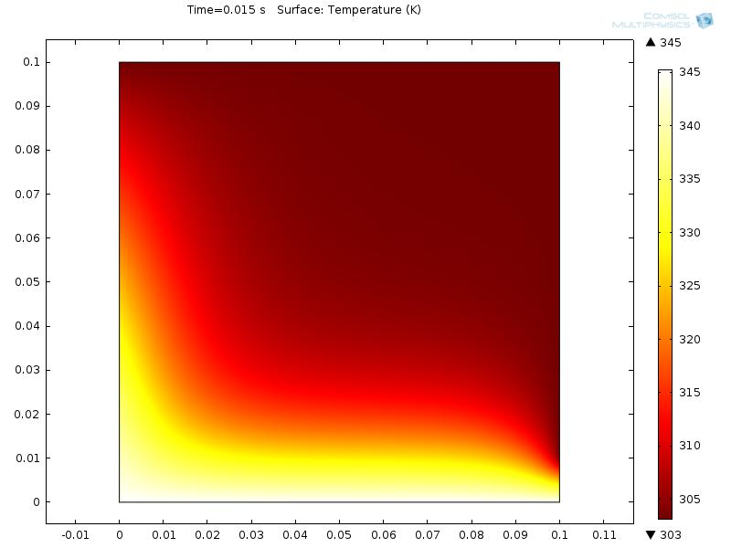
توانمندیهای کُد
گرادیان دمای سیال در محیط غیرمتخلخل

Slide 11
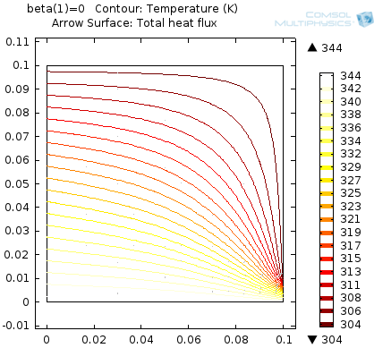
توانمندیهای کُد
تغییرات فلاکس انتقال حرارت در محیط متخلخل

Slide 12
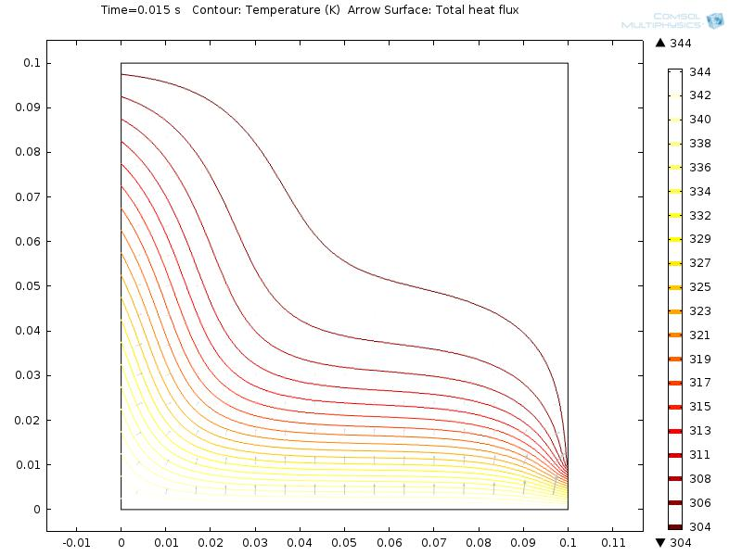
توانمندیهای کُد
تغییرات فلاکس انتقال حرارت در محیط غیرمتخلخل

Slide 13
مقادیر حاصل از شبیه سازی در دو محیط متخلخل و غیر متخلخل
پارامتر | محیط متخلخل | محیط غیر متخلخل | % تغییرات
سرعت عبور سیال ( $\frac{cm}{s}$) | ⁵ ⁻10  5/08 | ⁸ ⁻10  3/8 | 1526/31
فلاکس انتقال حرارت (W/m) | 147 | 133 | 9/52
ضریب انتقال حرارت جابه جایی | 42 | 37/4 | 19/32

Slide 14
اعتبارسنجی نتایج حاصل از شبیه سازی نرم افزاری با نتایج به دست آمده از مراجع
پارامتر | نتایج حاصل از شبیه سازی در محیط متخلخل | داده های موجود در مراجع برای محیط متخلخل | تغییرات%
سرعت عبور سیال ($\frac{cm}{s}$) | ⁵ ⁻10  5/08 | ⁵ ⁻10  5/7 | 10/2
فلاکس انتقال حرارت (W/m) | 147 | 144 | 2/1
ضریب انتقال حرارت جابه جایی | 42 | 39 | 7/15

Slide 15
آنچه در این کد خواهید آموخت
1- نحوه مش بندی در دو محیط متخلخل و غیرمتخلخل
2- نحوه ی اعمال شرایط مرزی در دیواره دو محیط
3- نحوه ی محاسبه فلاکس انتقال حرارت، سرعت عبور سیال و ضریب انتقال حرارت جابه جایی در دو محیط متخلخل و غیرمتخلخل
4- اعتبارسنجی نتایج حاصل از شبیه سازی با داده های موجود در مراجع

Slide 16
نکات و الزامات
1- آشنایی با مفاهیم پدیده های انتقال به خصوص انتقال حرارت جابه جایی آزاد
2- آشنایی اولیه با نحوه کار در نرم افزار کامسول
3-توانایی نسبی در آنالیز داده های حاصل از مدل سازی و شبیه سازی
4- آشنایی با معادلات و قوانین مربوط به انتقال حرارت در دو محیط متخلخل و غیرمتخلخل

